Slide 1
路端电压与负载的关系 电阻表的原理
The relationship between the roadside voltage and the load Principle of resistance meter

Slide 2


Slide 3
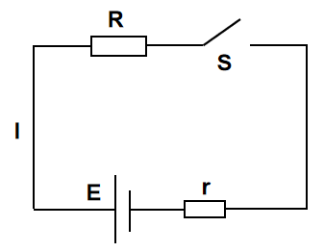
写出电路中电压，电流，电阻之间的关系

Slide 4
路端电压与负载的关系

Slide 5
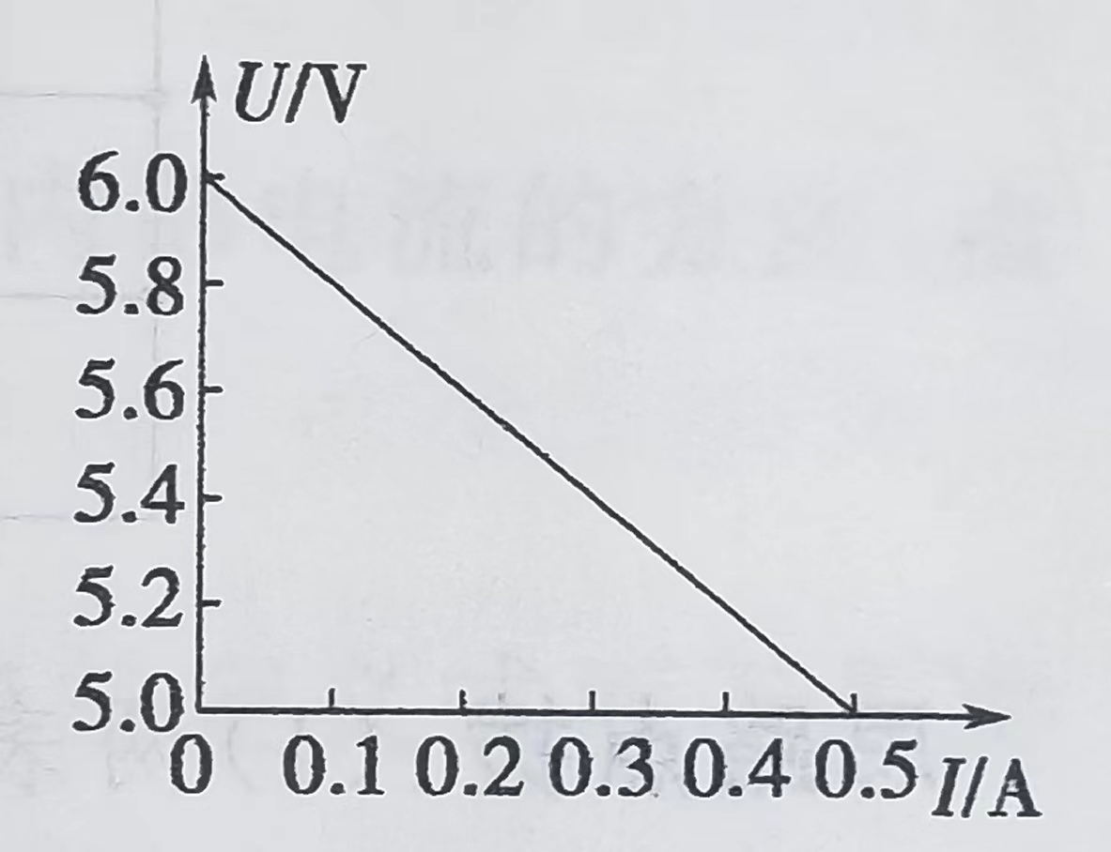
某电源的路端电压与电流的关系图像，下列结论正确的是（ ）
A. 电源的电动势为6.0V
B. 电源的内阻为12𝛺
C. 电源的短路电流为0.5A
D. 电流为0.3A时外电阻是1.8𝛺

Slide 6
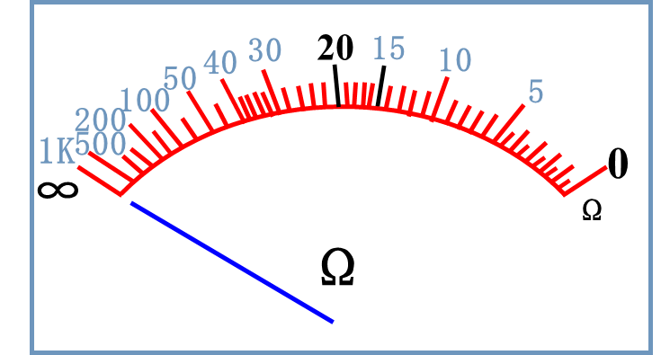
利用所学知识，设计一个可以测量电阻的仪器

Slide 7

一个电流表的满偏电流I_{g}＝1 mA，内阻R_{g}＝500 Ω，要把它改装成一个量程为10 V的电压表，则应在电流表上（ ）
A. 串联一个10 kΩ的电阻
B. 并联一个10 kΩ的电阻
C. 串联一个9.5 kΩ的电阻
D. 并联一个9.5 kΩ的电阻

Slide 8
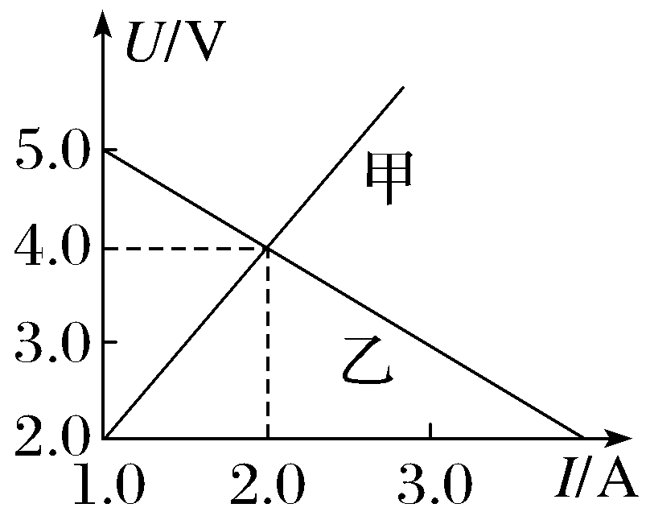
【典例】 〔多选〕（2025·天津北辰期中）如图所示，将某一电源的路端 电压随干路电流的变化关系和某一定值电阻R两端的电压与通过该电阻的 电流关系画在同一个U-I图像中。若将该电源与定值电阻R串联构成闭合回 路，下列分析中正确的是（ ）
√
A. 甲反映定值电阻R的U-I关系，R＝2.0 Ω
B. 乙反映电源的U-I关系，其电动势E＝5.0 V
C. 通过定值电阻R的电流大小一定为1.2 A
D. 电源内阻r＝1 Ω
√

Slide 9
【例1】 （路端电压与外电阻关系的理解）电源电动势为E，内阻为r， 向可变电阻R供电，关于路端电压，下列说法正确的是（ ）
A. 因为电源电动势不变，所以路端电压也不变 B. 因为U＝IR，所以当I增大时，路端电压也增大 C. 因为U＝E－Ir，所以当I增大时，路端电压减小 D. 若外电路断开，则路端电压为零
√
解析：路端电压U＝IR＝E－Ir，因为I增大时，R减小，所以不能用U ＝IR判断路端电压的变化情况，根据U＝E－Ir可知，当I增大时，路端 电压减小，选项A、B错误，C正确；当外电路断开时，路端电压为E， 选项D错误。

Slide 10
【例2】 （路端电压的计算）人造卫星在太空飞行，主要靠太阳能电池 提供能量。有一太阳能电池板，测得它的开路电压为800 mV，短路电流为 40 mA。若将该电池板与一阻值为20 Ω的电阻连成一闭合电路，则路端电 压为（ ）
A. 0.1 V | B. 0.2 V
C. 0.3 V | D. 0.4 V
√

